Slide 1
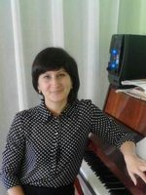
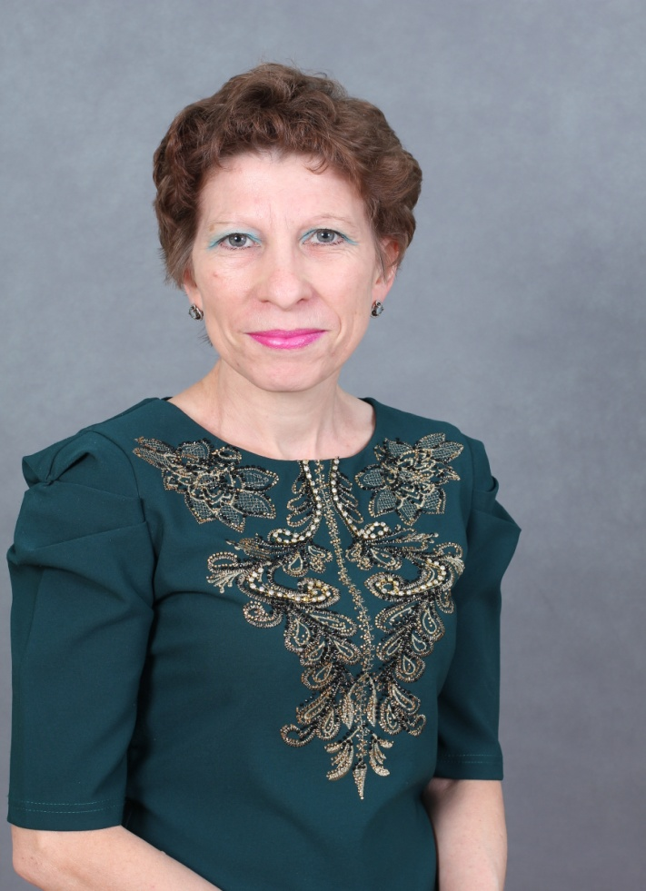
Татар халык бәйрәмнәре аша балаларга милли һәм әхлак тәрбиясе бирү
Татар теленә өйрәтү буенча тәрбияче
Вилданова Г.Г
Югары категорияле
Музыка җитәкчесе
Мөслимова Г.Р
Беренче категорияле

Slide 2
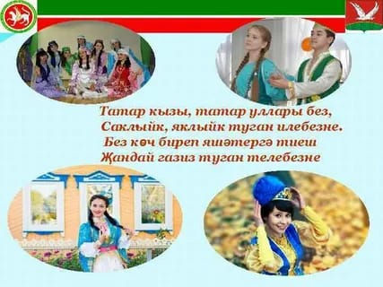
«Хәтердән башка йолалар, тәрбиядән башка рухи хәзинә, рухи хәзинәдән башка шәхес, ә шәхестән башка халык тарихсыз».

Slide 3
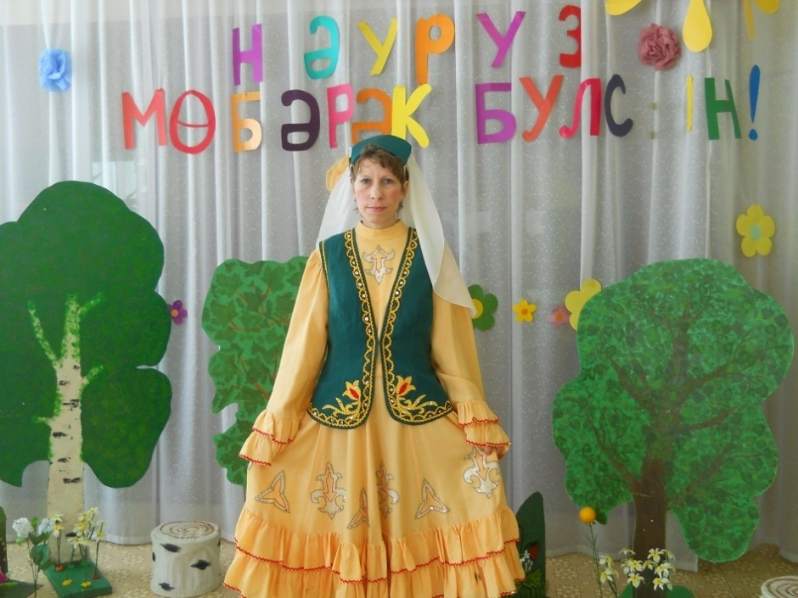
Мин, Вилданова Гөлсирена Гамил кызы, Татарстан Республикасы Азнакай шәһәренең 5нче номерлы “Кояшкай” балалар бакчасында балаларны татар теленә өйрәтүче тәрбияче.
Минем методик темам: “ФГОС таләпләренә таянып, баларга театр эшчәнлеге аша әхлак тәрбиясе бирү”.
Педагогик кредо: “Халыкның акыл-хәзинәсен, гореф-гадәтләрен, иң яхшы традицияләрен, мәдәниятын түкми-чәчми яшь буынга тапшыру”.

Slide 4
Максат: Балаларда татар халкына хөрмәт һәм аны ярату, кешелек дөньясының аралашу, белем чарасы буларак аңлы караш тәрбияләү, милли һәм әхлак тәрбиясе бирү.
Бурычлар:
1. Татар халкы белән горурлану хисләре, татар халкы бәйрәмнәренә хөрмәт тәрбияләү.
2. Халкыбызның бай рухи дөньясы белән танышуны дәвам итү.
3. Татар халык бәйрәмнәре һәм уеннары аша балаларның сөйләм телен үстерү, аралашу осталыгы һәм иҗади сәләт арасында бәйләнеш булдыру.

Slide 5
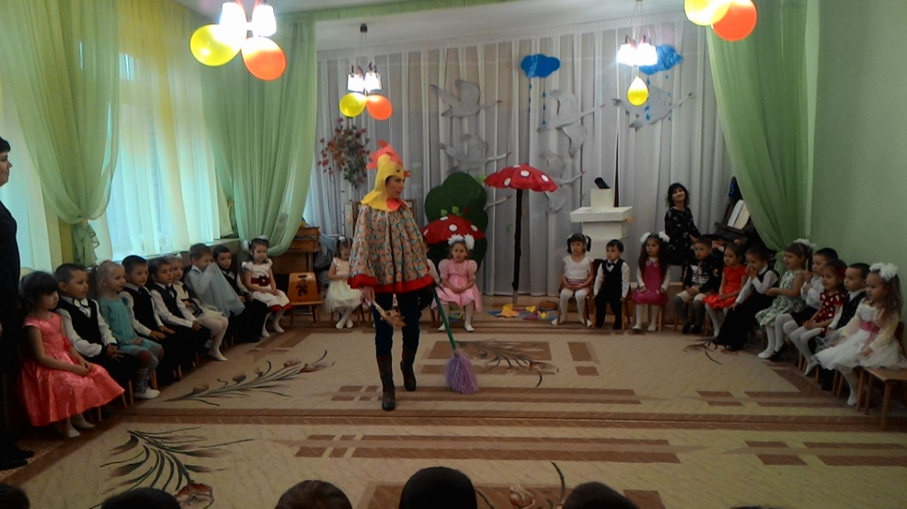
“Сөмбелә” бәйрәме

Slide 6
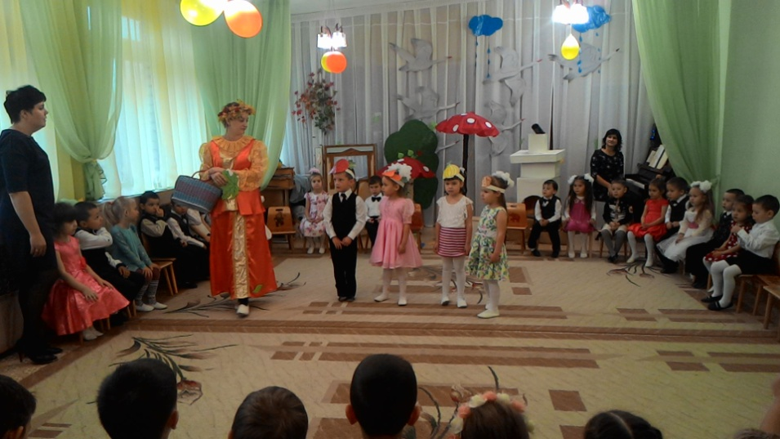
«Сөмбелә” бәйрәме

Slide 7
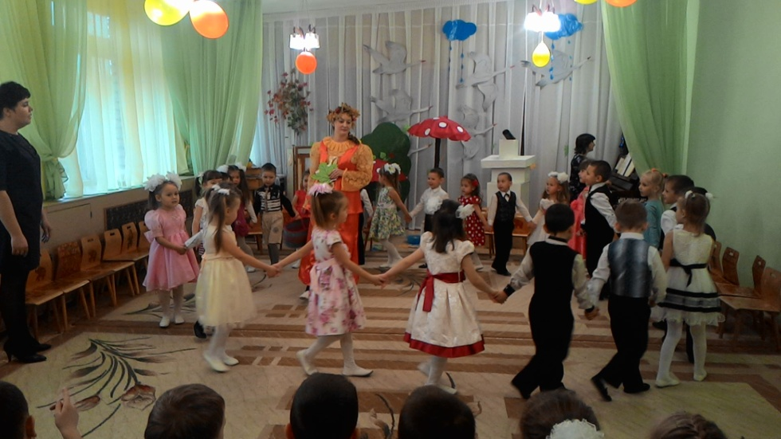

Slide 8
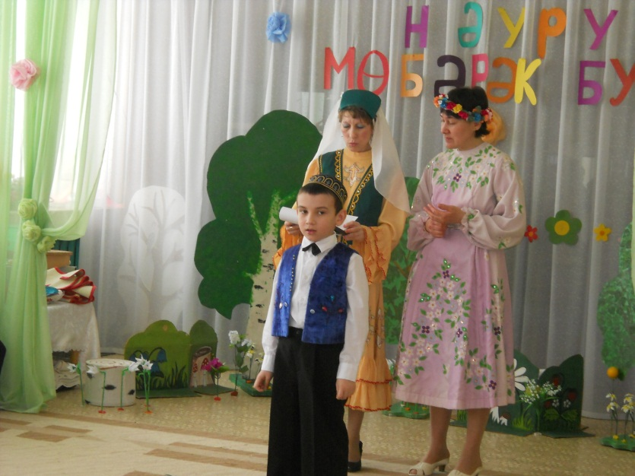
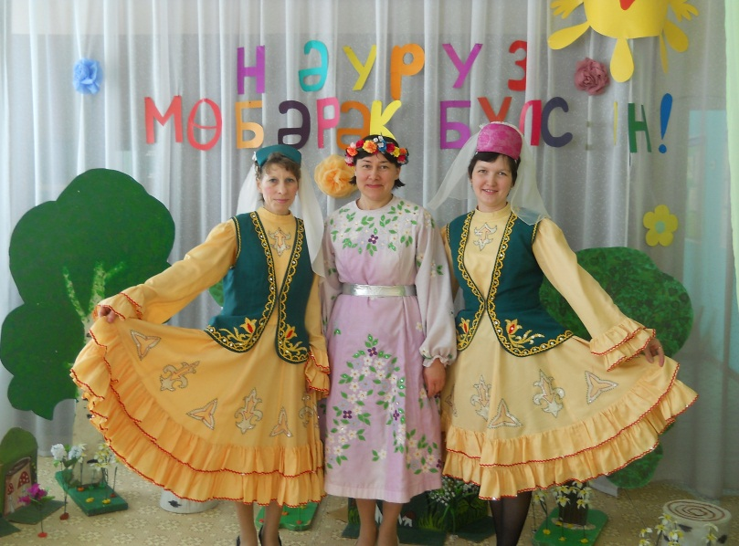
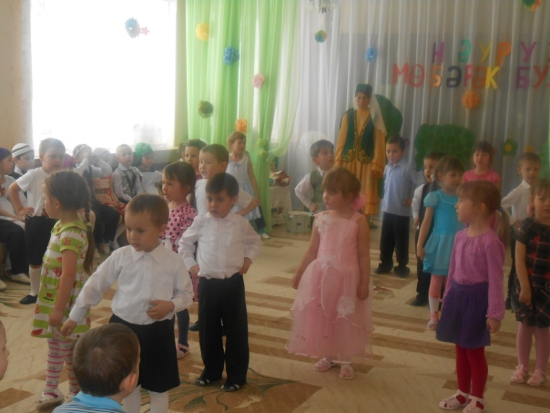
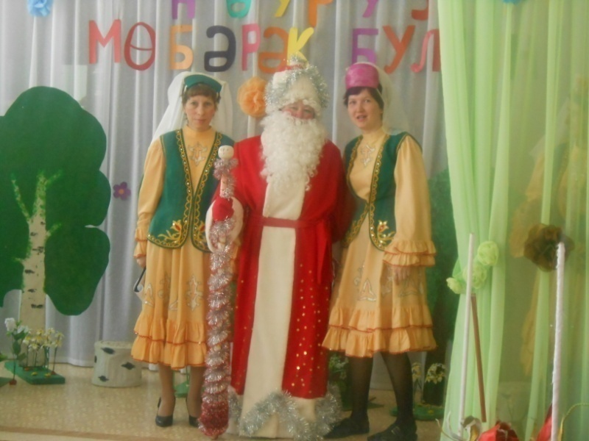
“Нәүрүз бәйрәме”

Slide 9
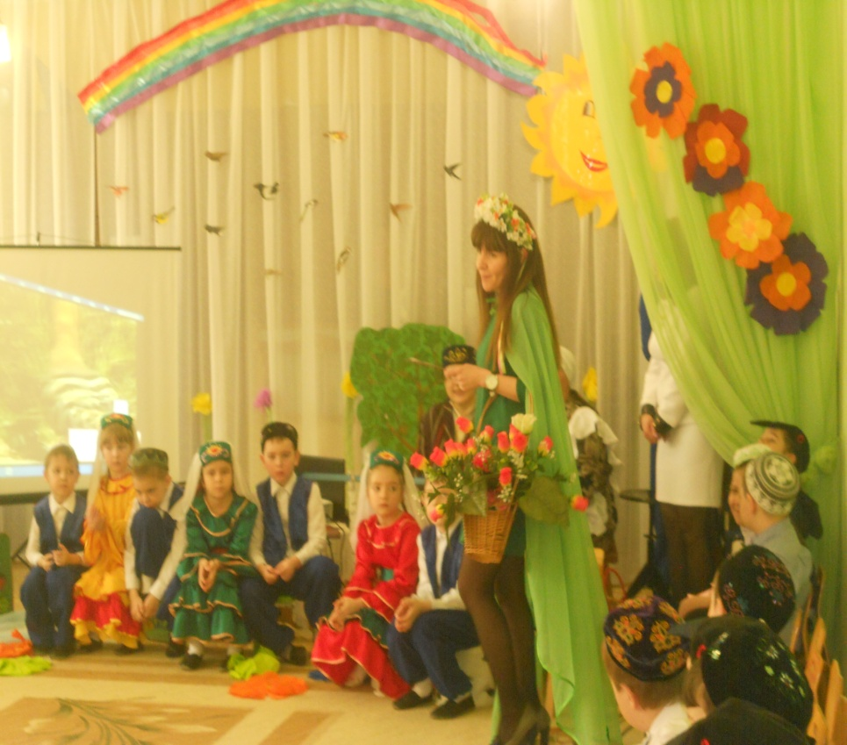

Slide 10
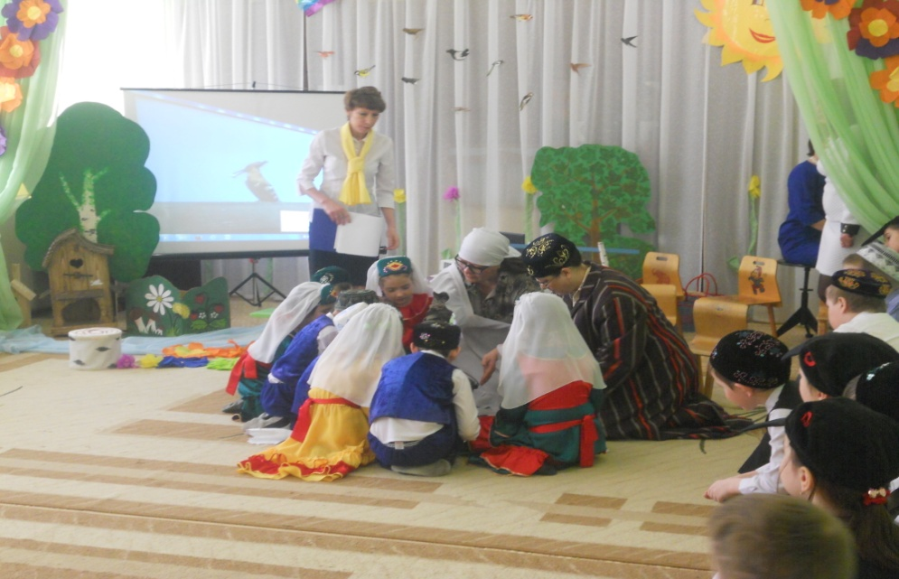

Slide 11
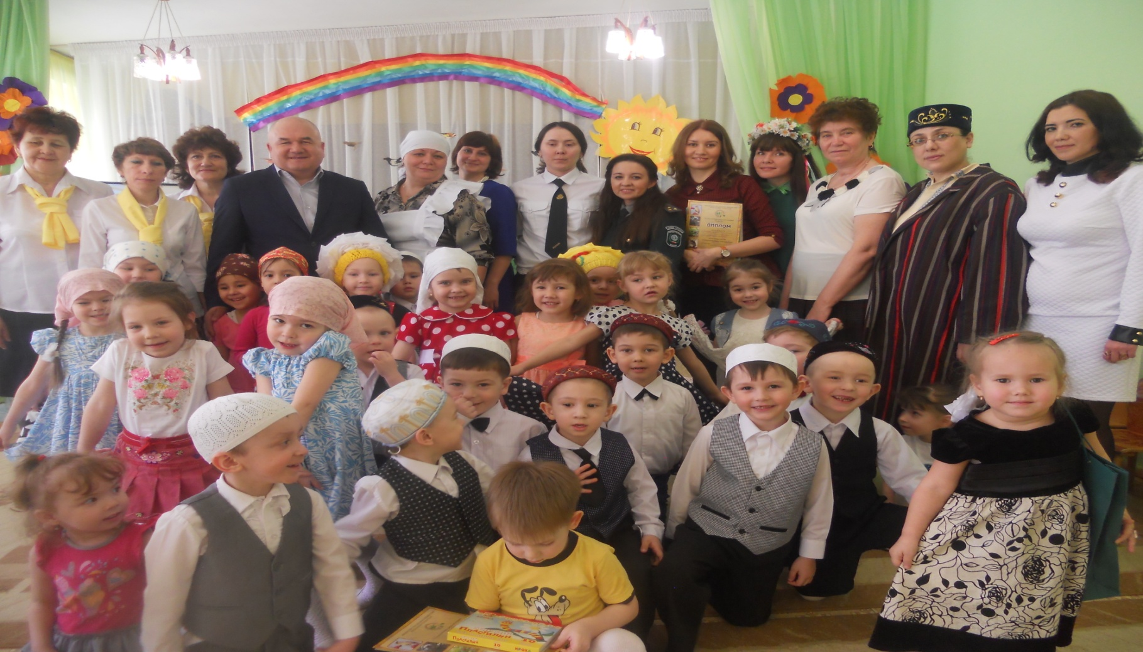
“Карга боткасы”бәйрәме

Slide 12
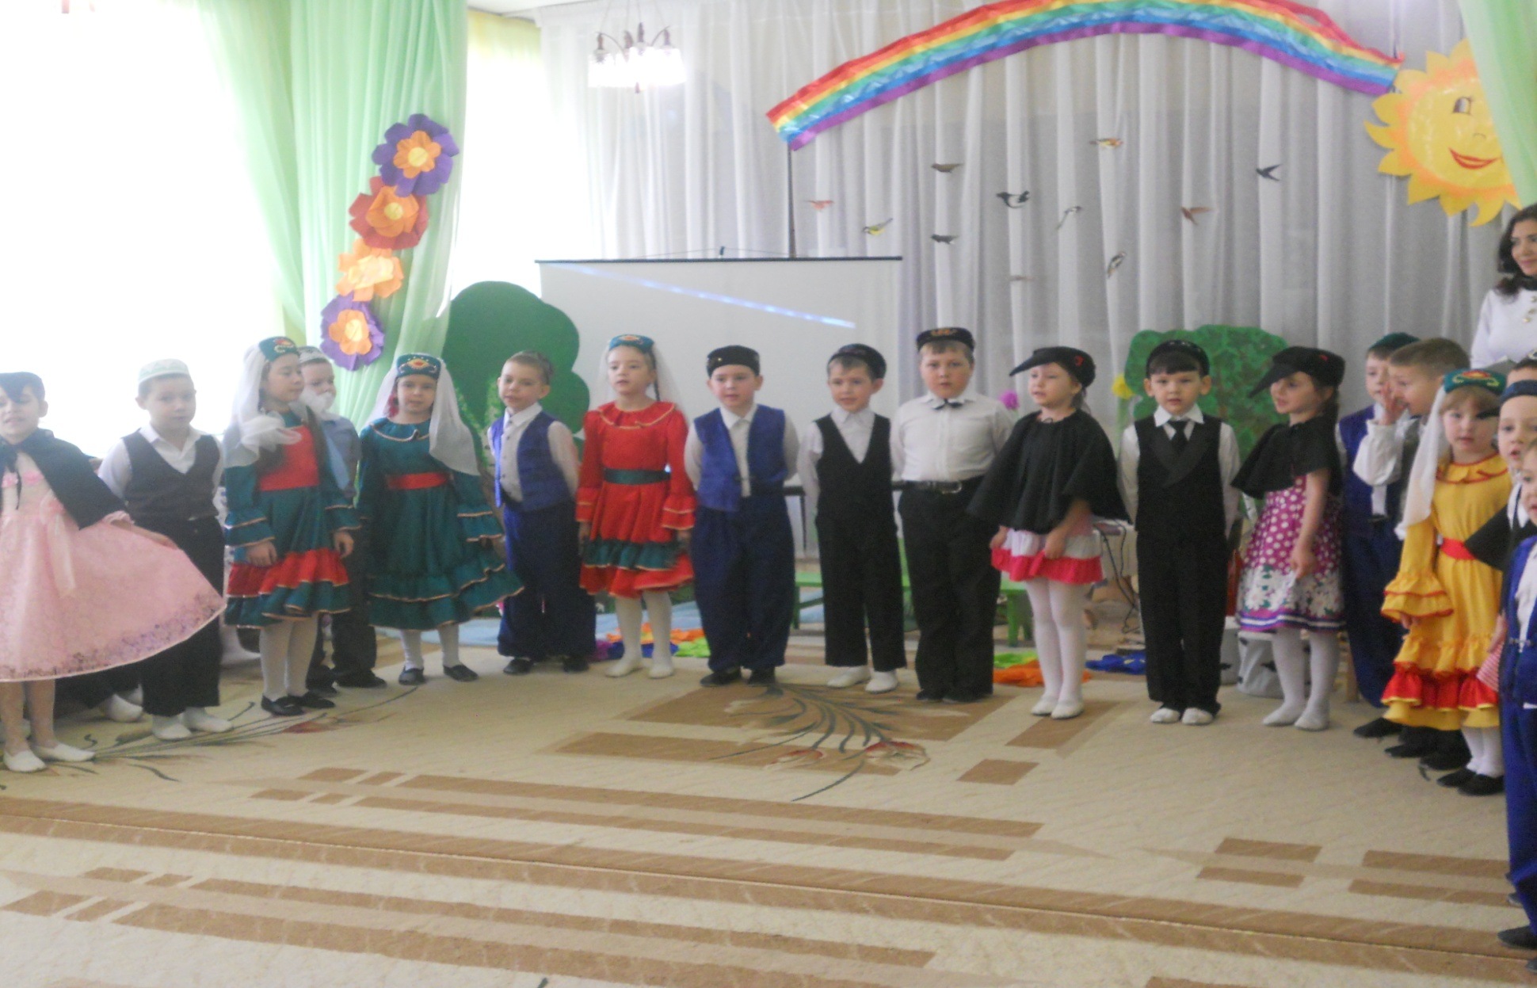

Slide 13
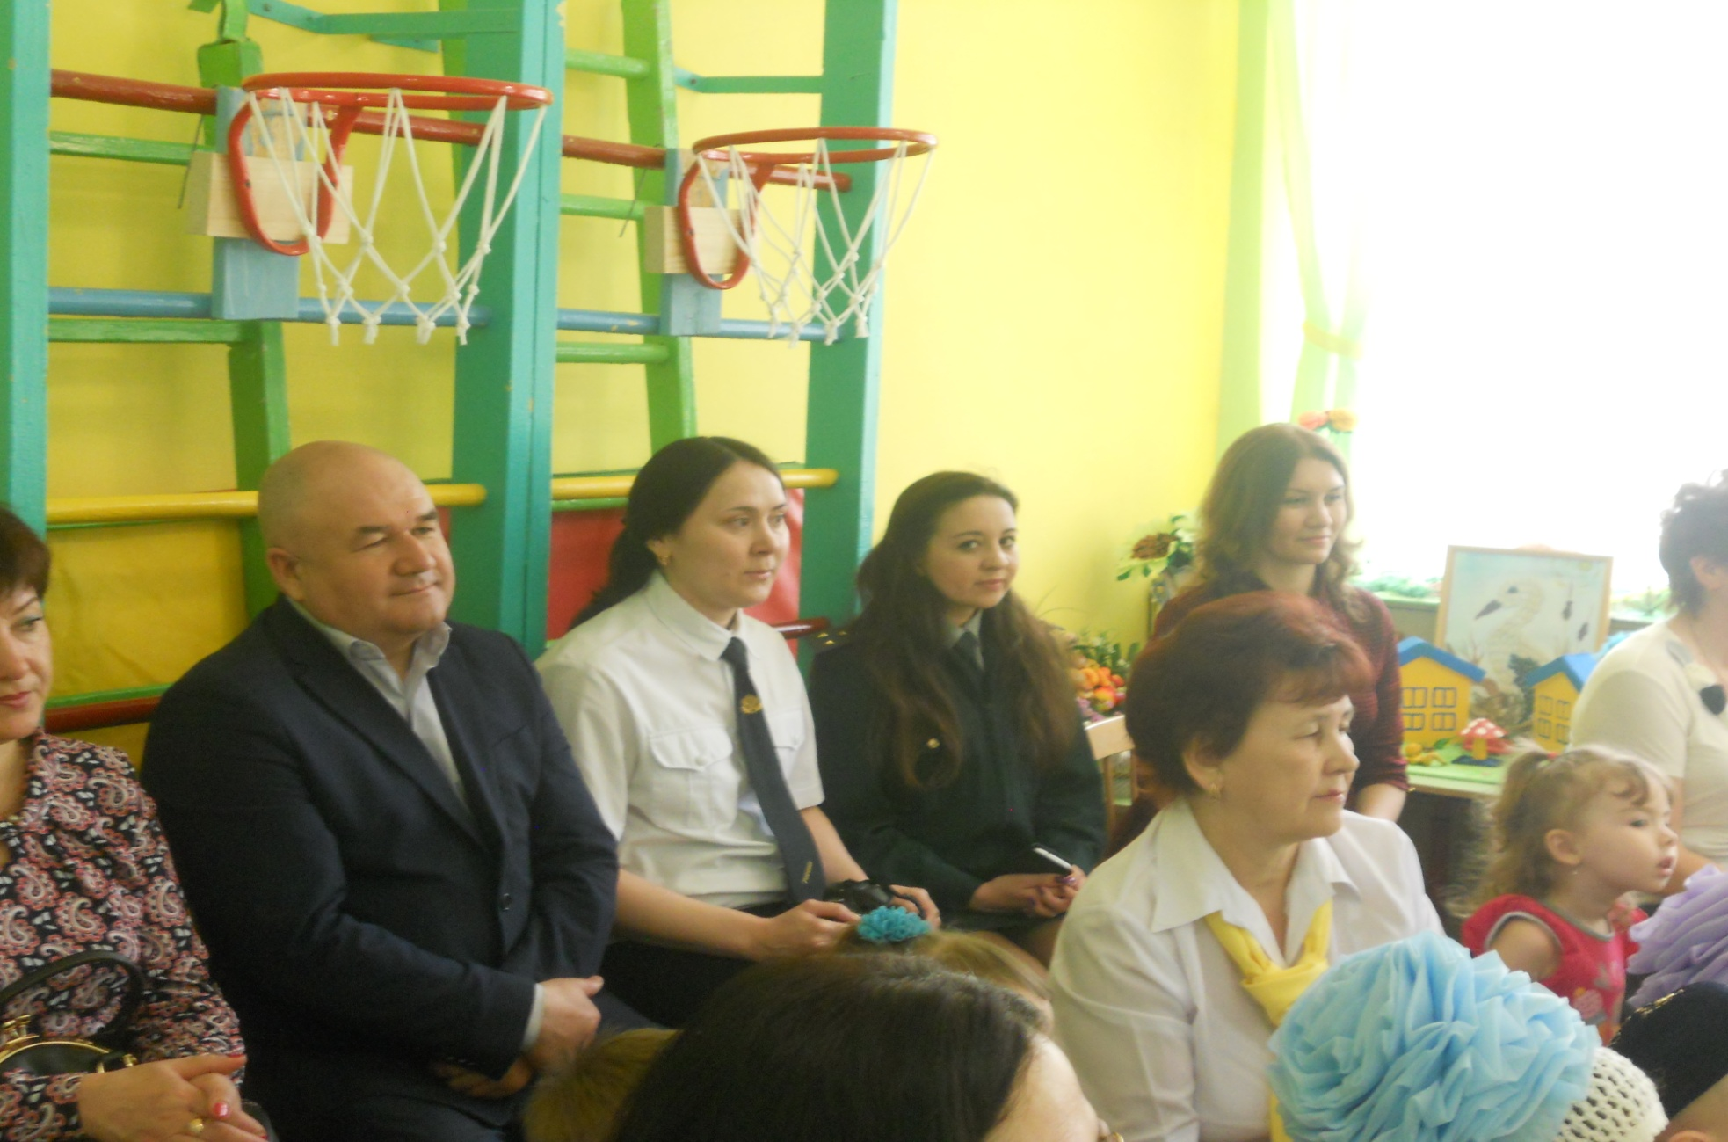

Slide 14
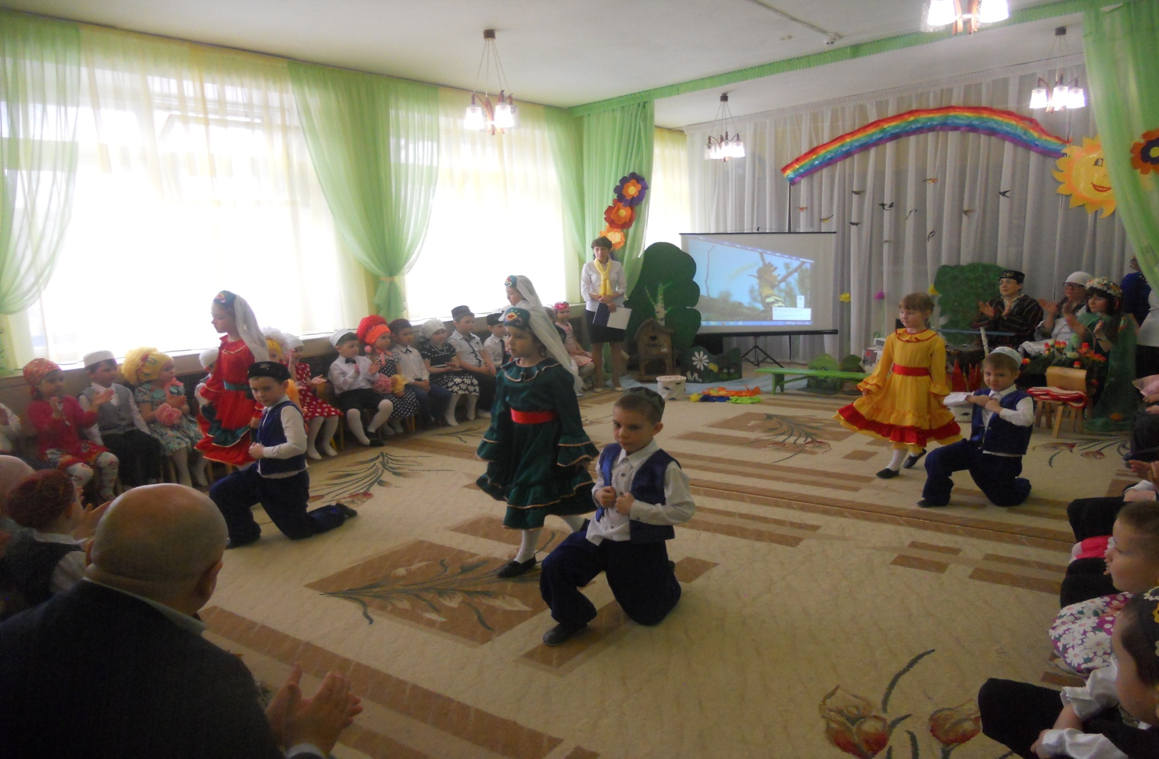

Slide 15
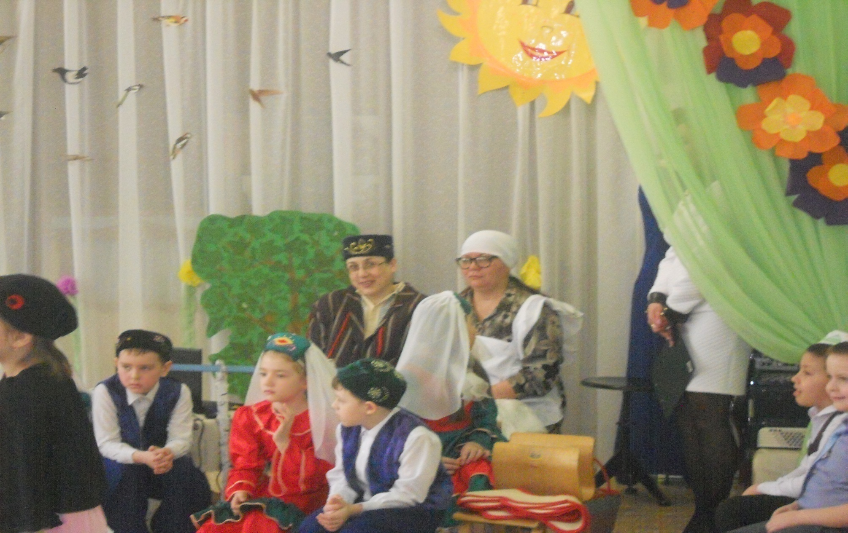

Slide 16
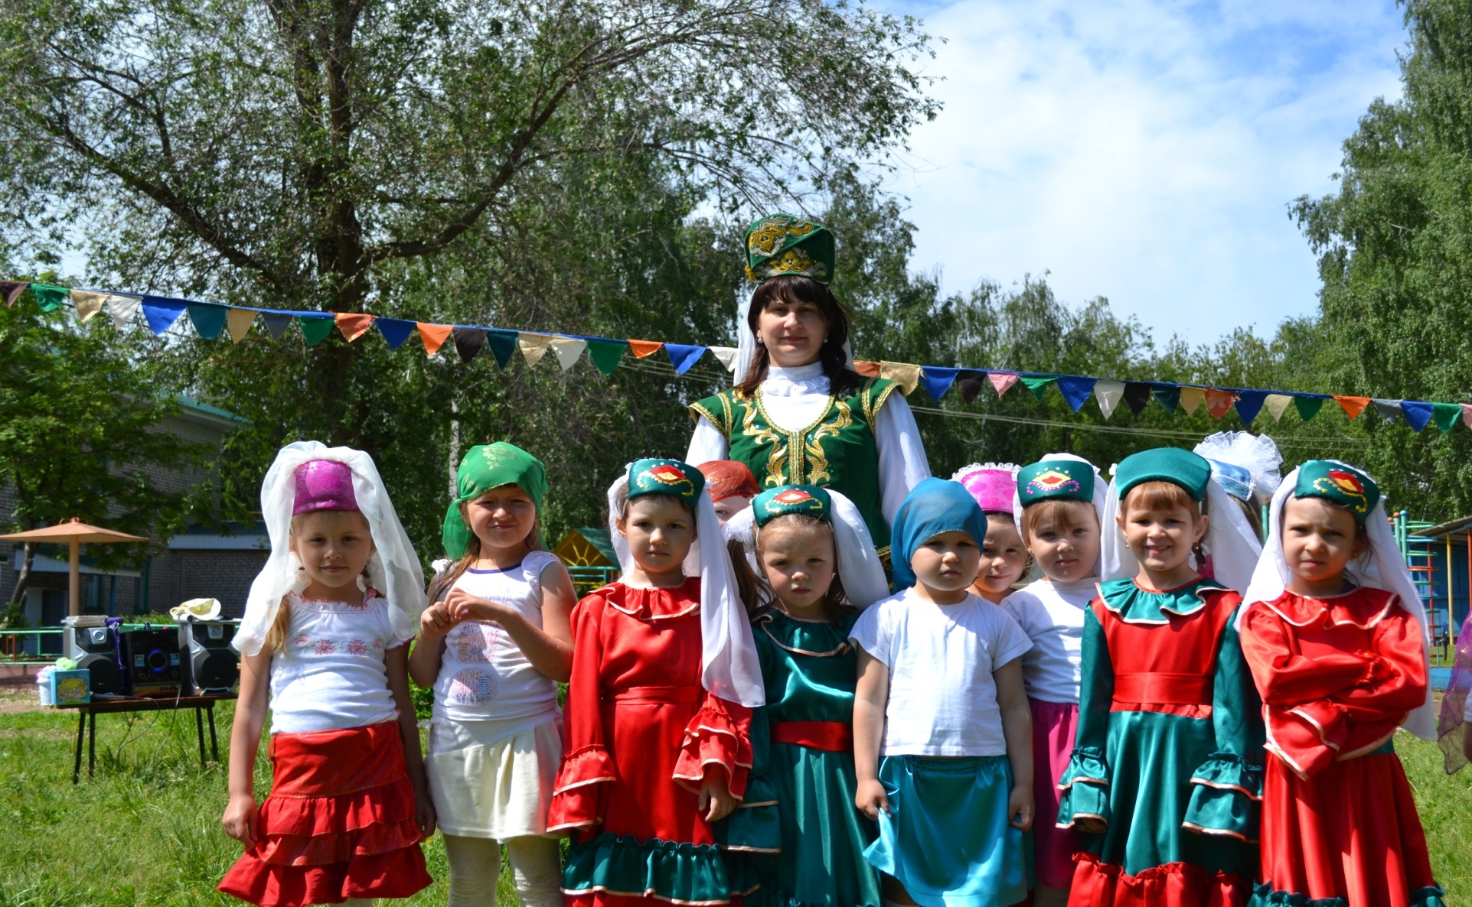
“Сабантуй” бәйрәме

Slide 17
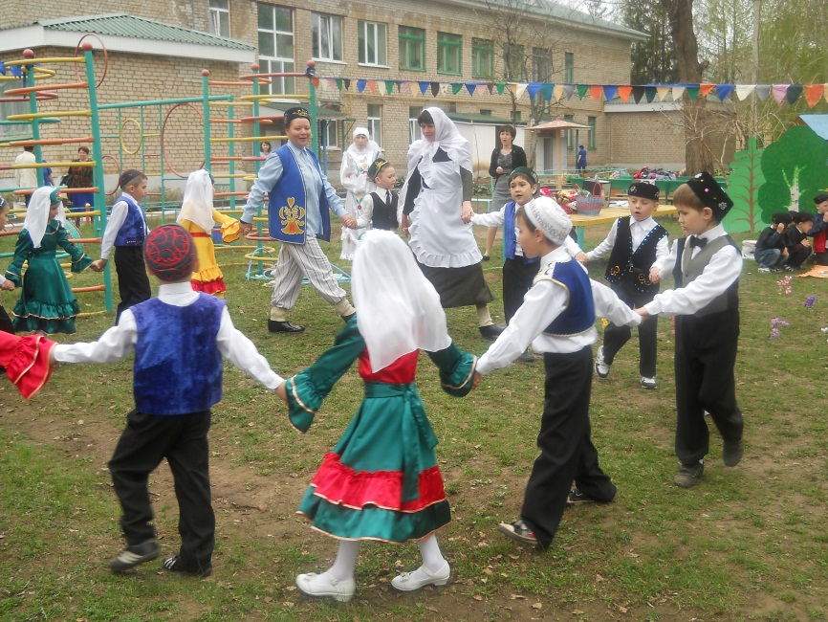
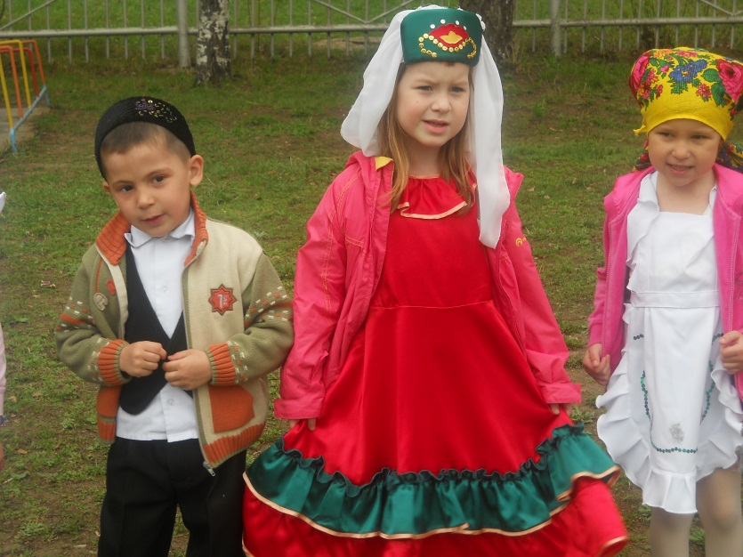
Сабантуй – татар халкының борынгыдан килгән иң күңелле, иң яраткан бәйрәме. Бу бәйрәм җәй башында, язгы чәчү сабан эшләре тәмамлангач болында уздырыла, һәм исеме дә “сабан” сүзеннән, “Сабан туе” дип йөртелә. Буыннардан-буыннарга күчеп, онытылмыйча сакланып калган бу күңелле бәйрәм бүгенге көндә Татарстаныбызда яшәүче барлык милләт халыкларының да яраткан бәйрәменә әверелде.
Ат чабышы, татарча көрәш, чүлмәк вату, багана башына менеп әтәч алу, сулы чиләкләр белән йөгерү, җырларда, биюдә, ярышу – болар бар да Сабан туе уеннары.

Slide 18
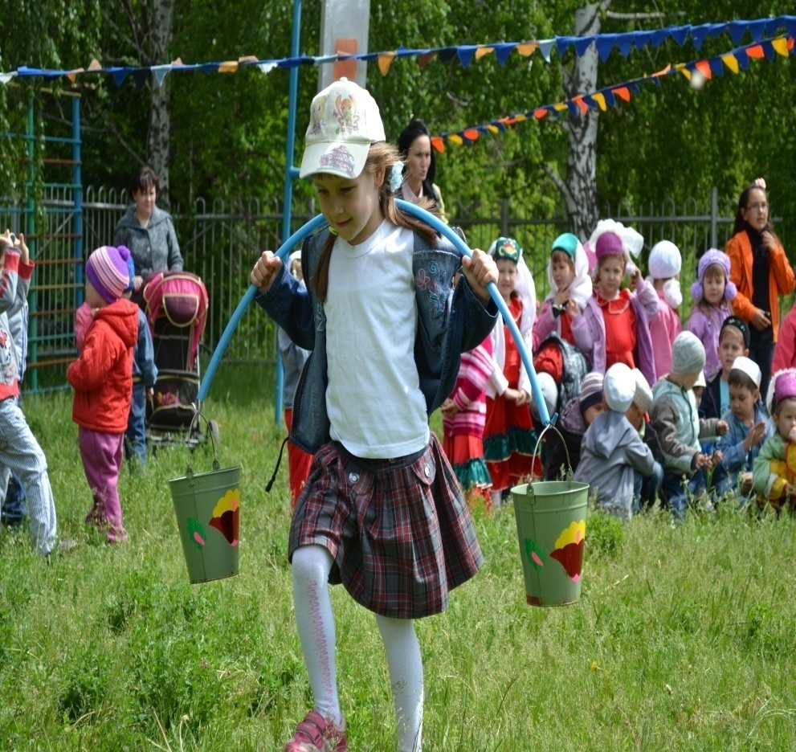
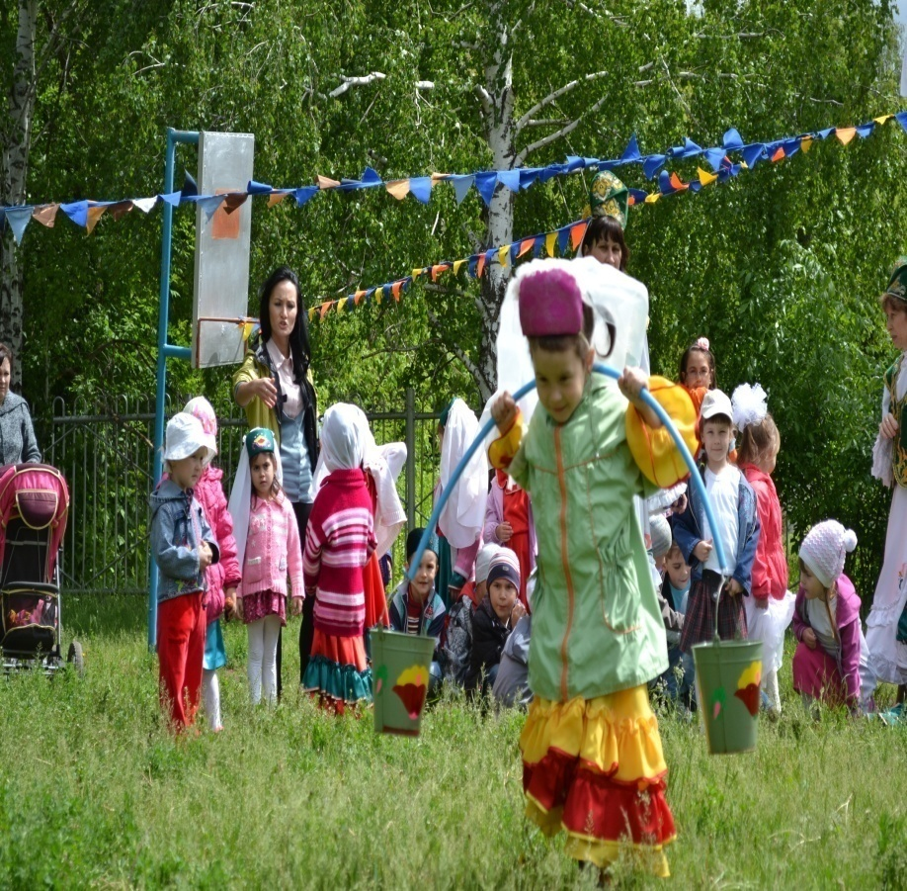

Slide 19
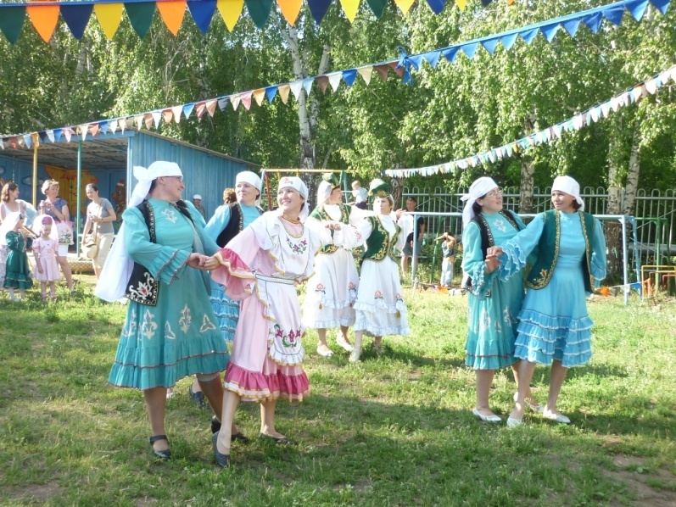
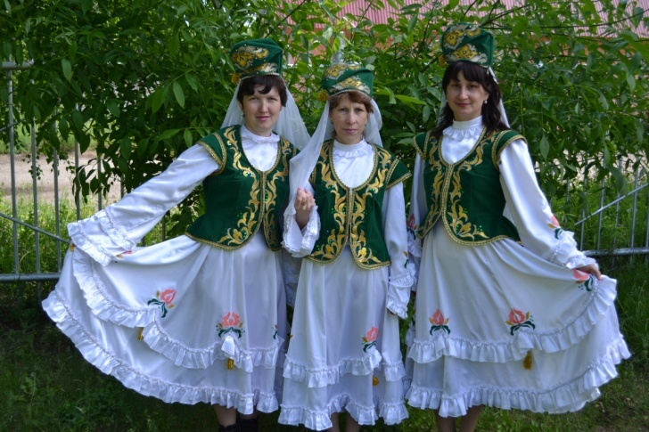
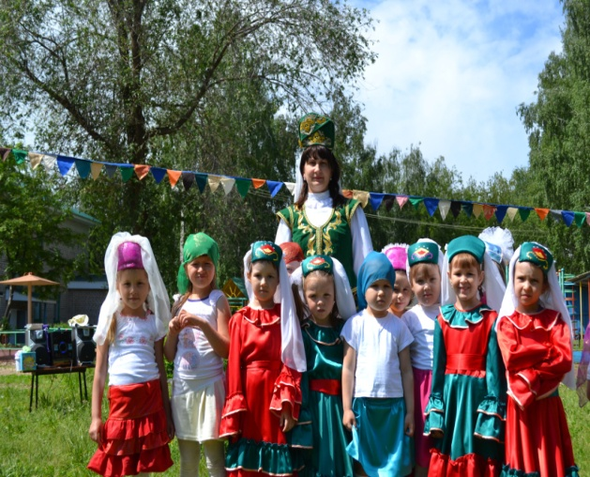

Slide 20
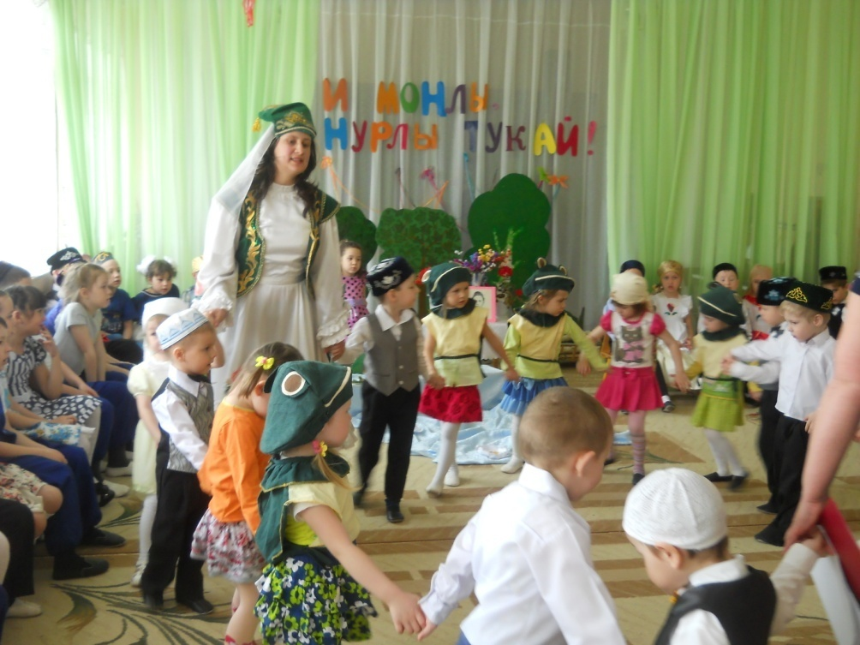
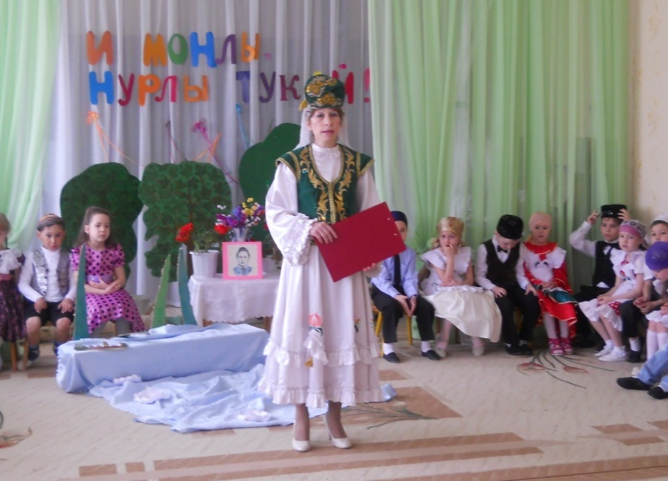
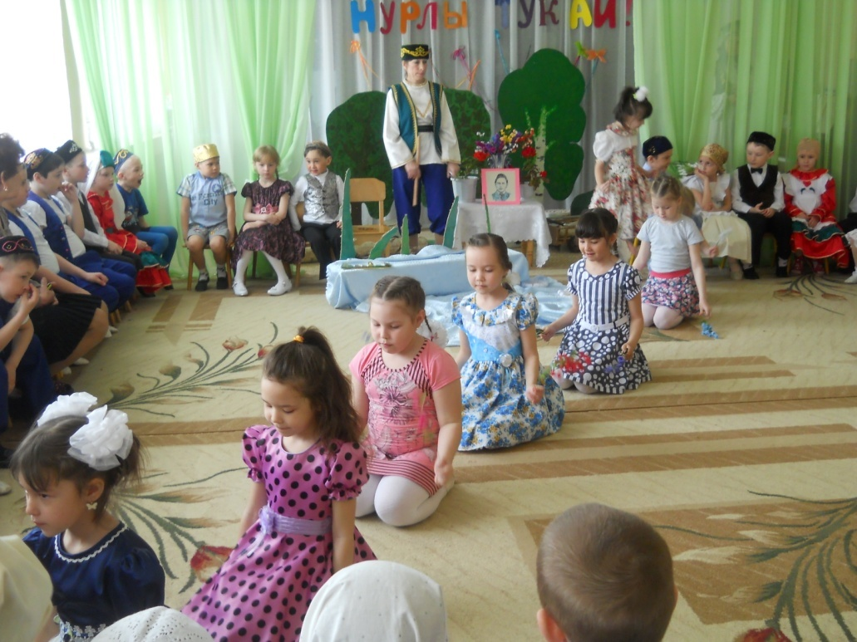
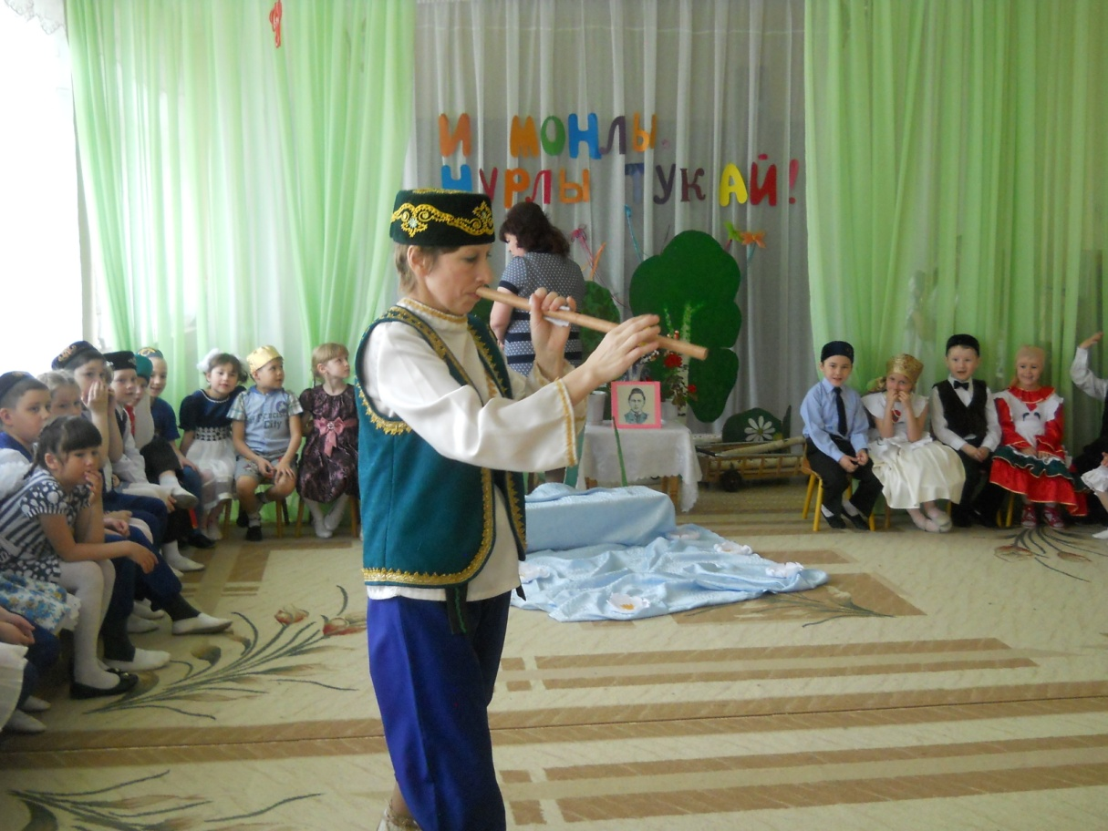
“И моңлы, нурлы Тукай!”

Slide 21
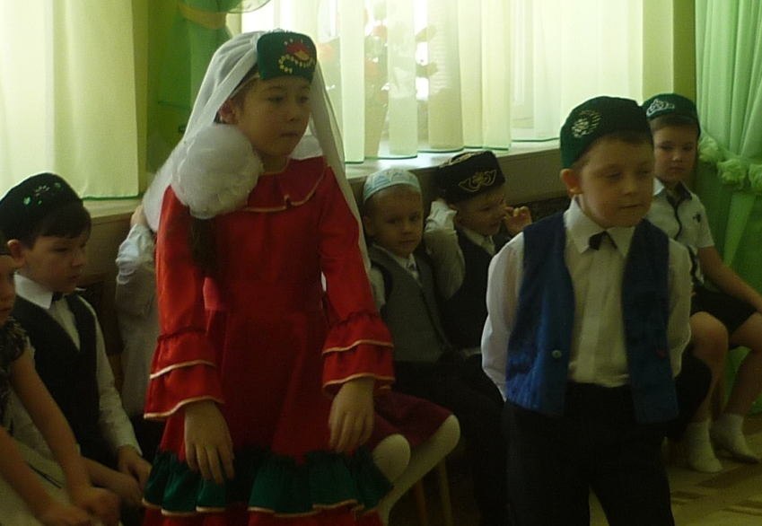
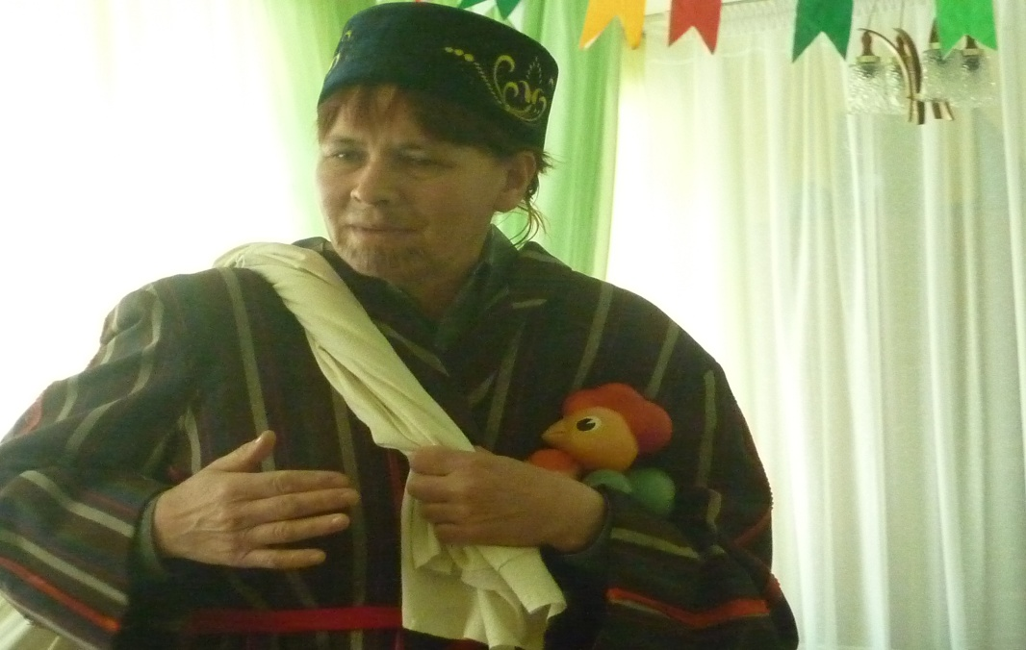
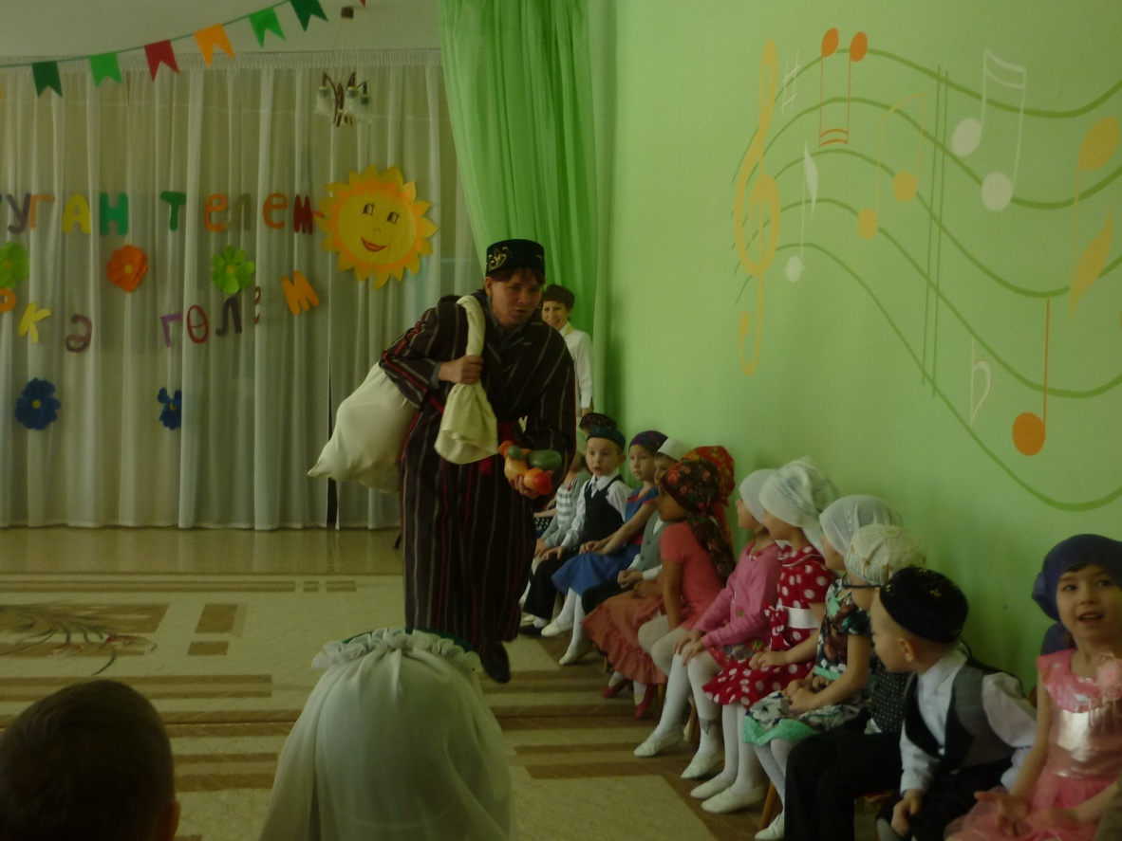
“Туган телем – иркә гөлем”

Slide 22
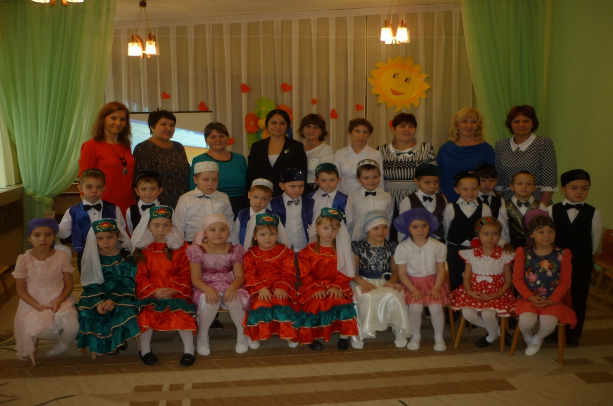
“Шушы яктан, шушы туфрактан без”

Slide 23
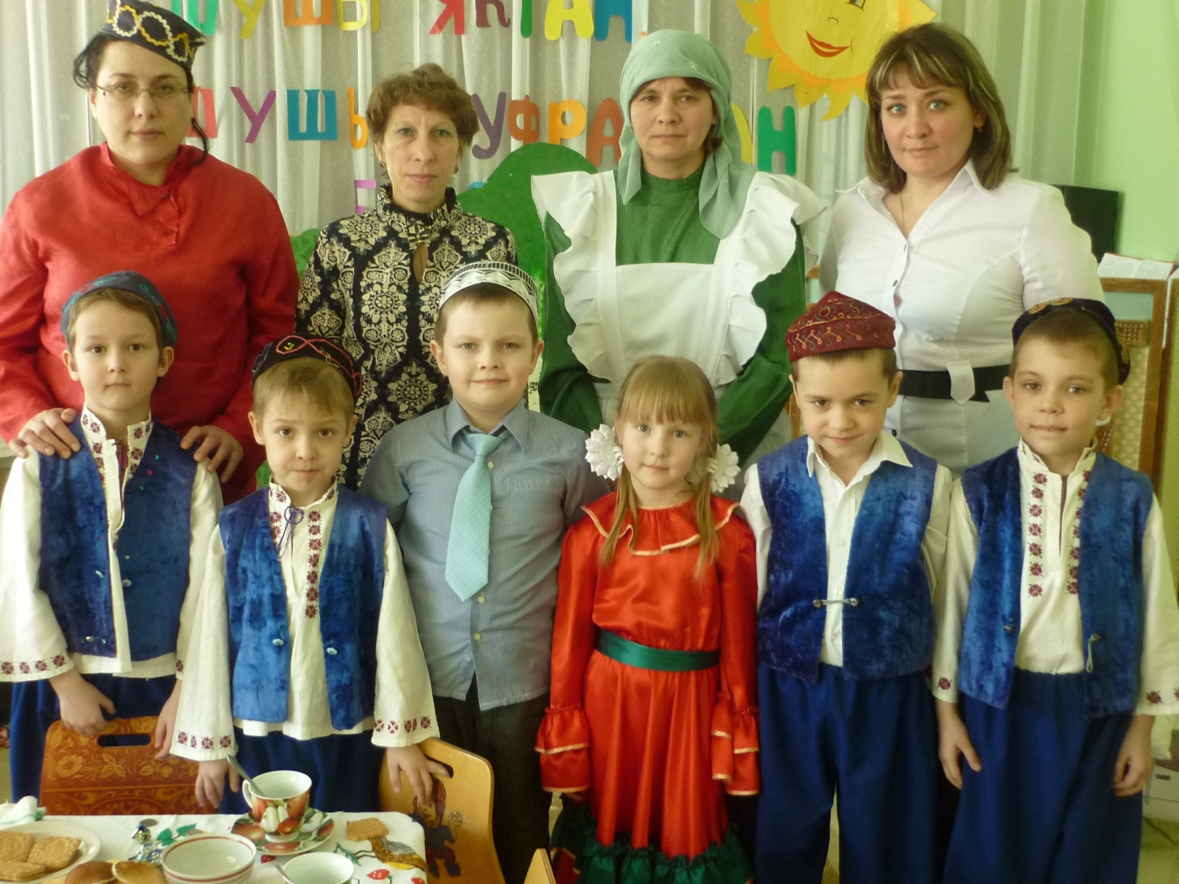

Slide 24
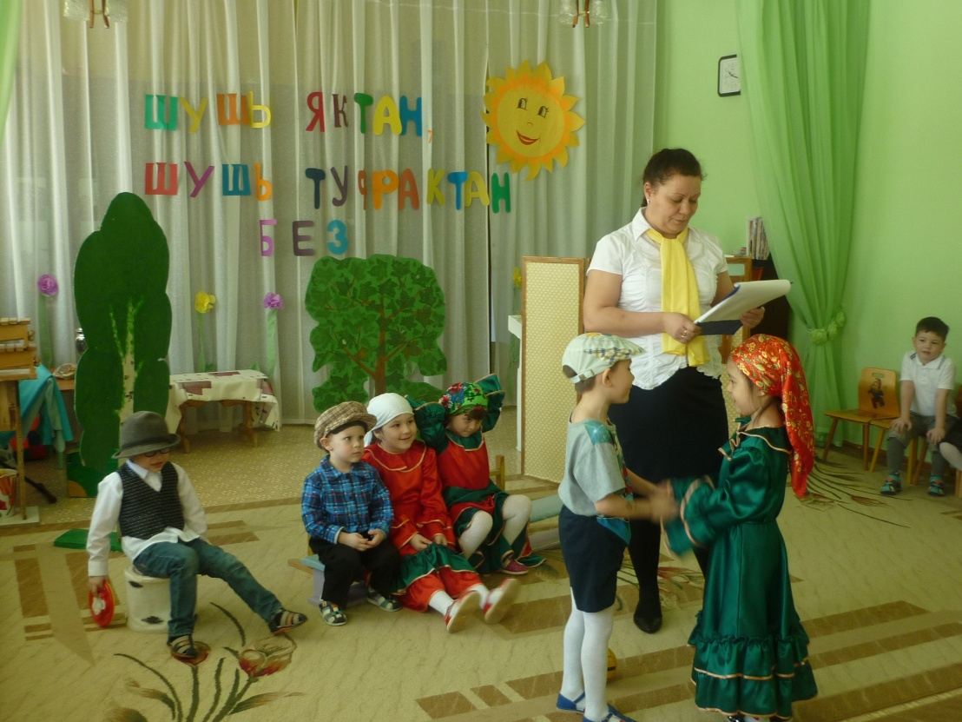
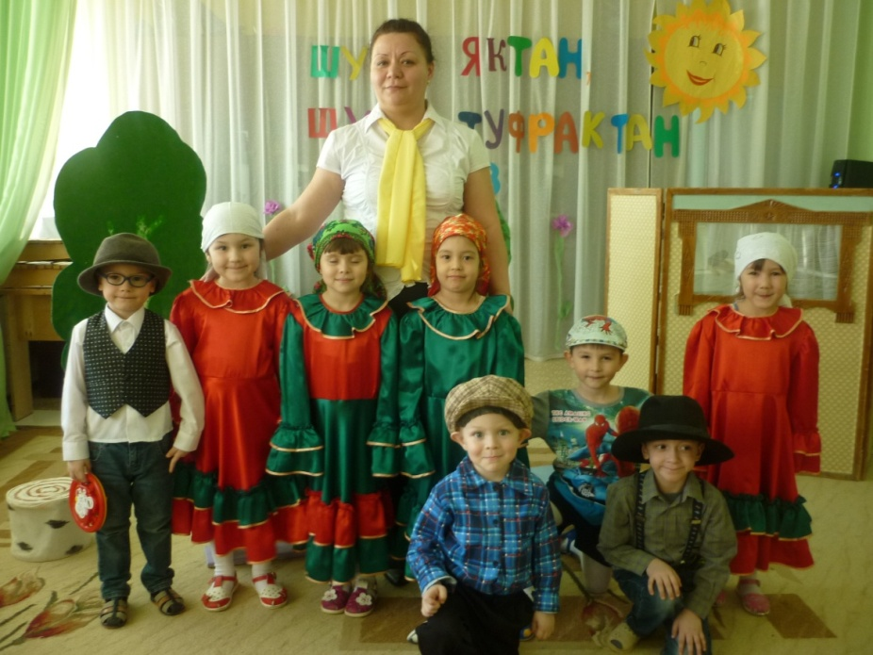

Slide 25
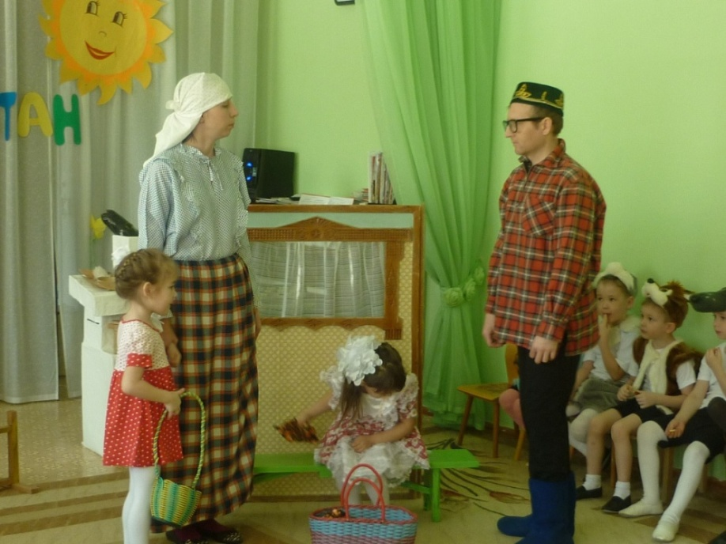
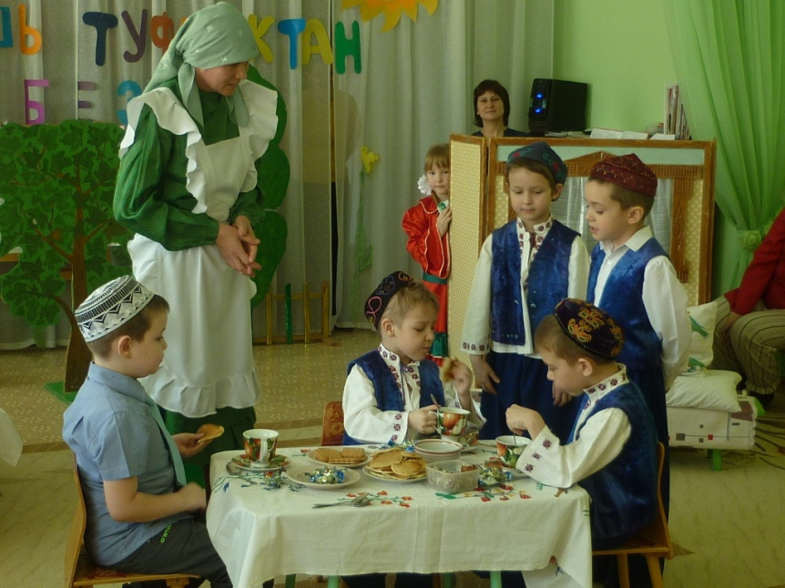
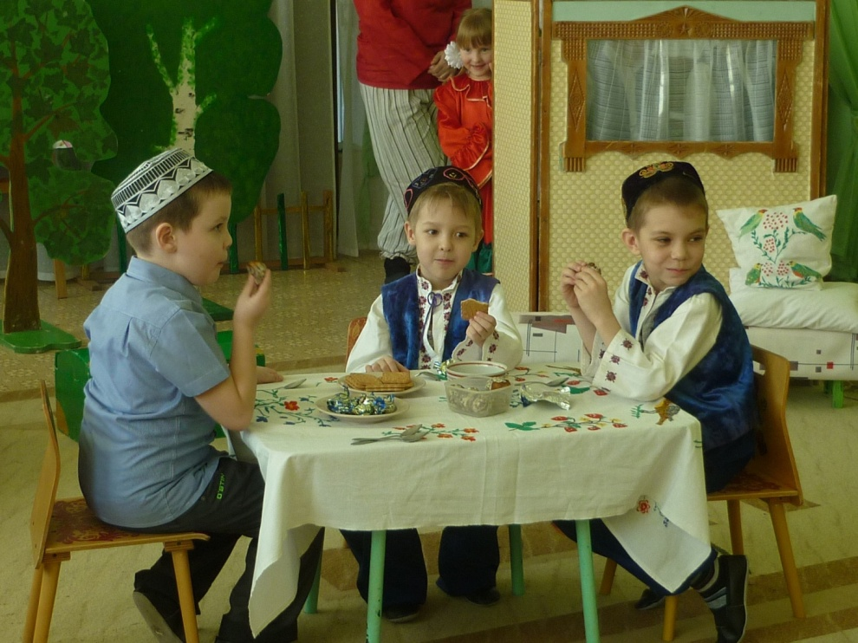
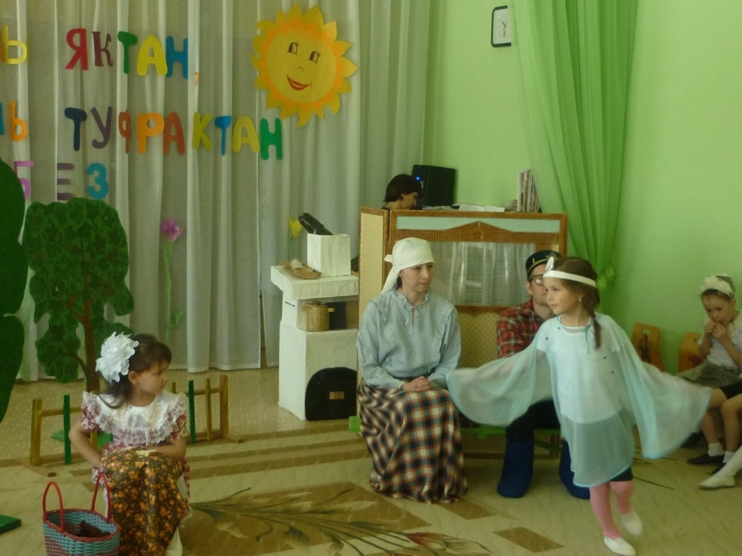

Slide 26
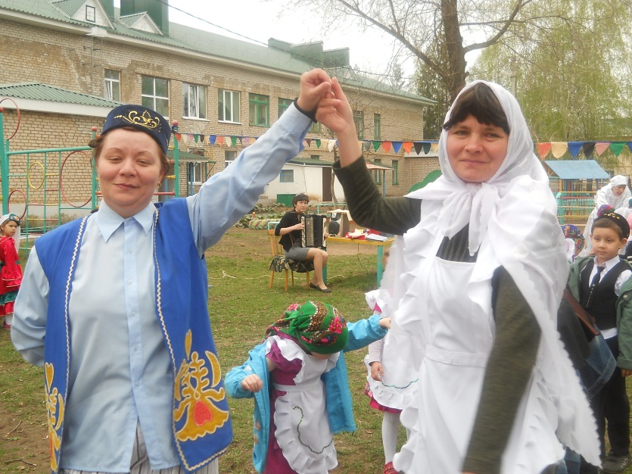
“Аулак өй” кичәсен дә без бик күңелле үткәрдек. Балалар татар халкының җырлы-биюле, уен җырларын башкардылар, татар халык биюләрен биеделәр, табышмаклар, мәкальләр әйтештеләр.
“Кичке уен”, “Су юлында” бәйрәмнәре су, елга буйларында уздырыла торган булган. Яшьләр әйлән-бәйлән җырлары, уен, җырлы-биюле уеннар уйнаганнар, кара-каршы такмак әйтешкәннәр.
“Кичке уен” бәйрәмендә без балалар белән “Кичке уен” йолаларын төгәл үтәргә тырыштык. “Кичке уен бәйрәме” әйлән-бәйлән җырлары, биюләр, җырлы-биюле уеннар, такмак, табышмак әйтешүләр белән үрелеп барды.
“Каз өмәсе”, “Сөмбелә” бәйрәмнәрендә дә без татар халык фольклор әсәрләрен, татар халкының җырлы-биюле уен җырларын, әйлән-бәйлән җырларын, татар халкының биюләрен кулланабыз.

Slide 27
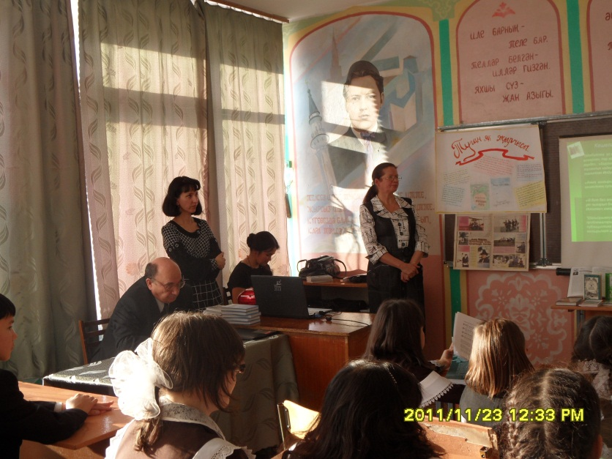
Соңгы елларда республикабызда булган уңай үзгәрешләр нәтиҗәсендә тарихыбыз, халкыбызның рухи хәзинәләре, традицияләре, гореф-гадәтләре белән кызыксыну көчәя. Бу бәһасез рухи байлыгыбыз җәүһәрләре кешелеклелек, әхлакый кыйммәтләр тәрбияләүдә ышанычлы җирлек булып тора. Шуңа күрә тәрбия эшен гасырлар буе сыналган гореф-гадәтләргә, халыкның тәрбия тәҗрибәсенә, ягьни, халык педагогикасына нигезләнеп алып бару зарур.

Slide 28
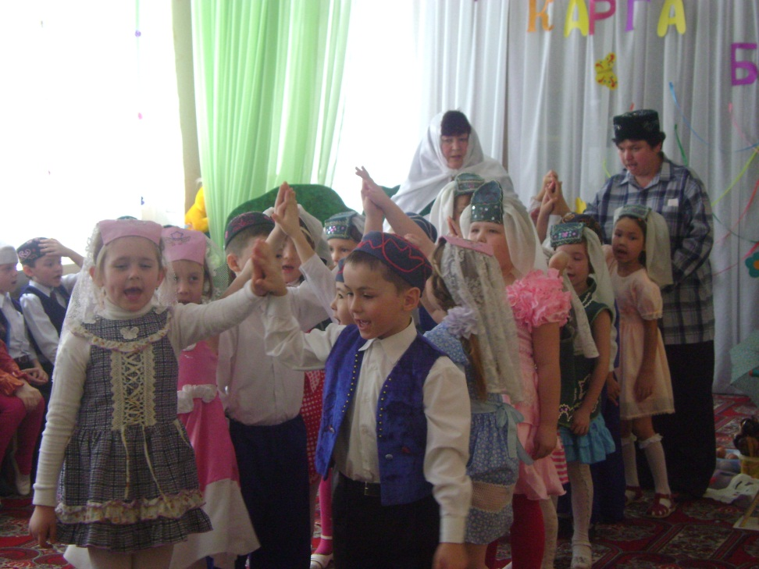
              Без, татар теленә өйрәтүче тәрбияче һәм музыка җитәкчесе белән берлектә, татар теленә кызыксыну уята, туган телебезгә, туган илебезгә хөрмәт, мәхәббәт тәрбияли, татар халкының гореф-гадәтләрен, йолаларын, бәйрәмнәрен буыннардан – буыннарга тапшыра, бәйрәмнәргә хөрмәт, мәхәббәт , балаларны милли рухта тәрбияли алсак бик шат булыр идек.

Slide 29


